Slide 1
Эффективное использование зарубежных и международных стандартов предприятиями различных отраслей
Денисова Ольга Алексеевна Руководитель Центра
Зарубежных и международных стандартов Информационная Сеть ТЕХЭКСПЕРТ
Санкт-Петербург, май 2017

Slide 2
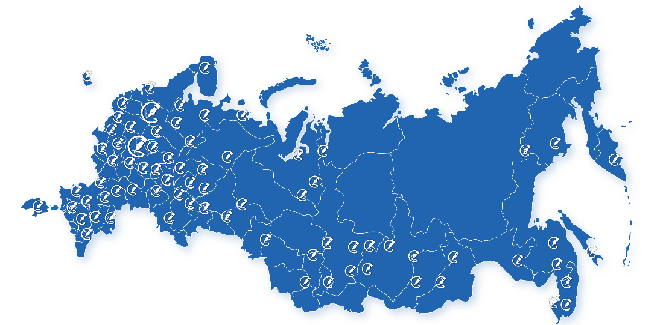
КОНСОРЦИУМ «КОДЕКС» основан в 1991 году
Более700
Более 350
высококвалифицированных сотрудников
работает над созданием и развитием систем в Санкт-Петербурге
специалистов участвует в работе над
заказными разработками для крупнейших российских компаний
Более 200
Около12млн
25 лет
представительств открыто в 135 городах
России: от Камчатки до Севастополя
электронный фонд документов и материалов, т.ч. 1,8 млн. зарубежных и международных стандартов от 460 разработчиков
1500
договоров с правообладателями и разработчиками документов

Slide 3
ОСНОВНОЕ НАПРАВЛЕНИЕ ДЕЯТЕЛЬНОСТИ
Профессиональные справочные системы и сервисы

Slide 4
КАК СОЗДАЮТСЯ СИСТЕМЫ

Slide 5
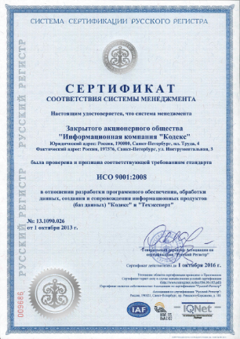
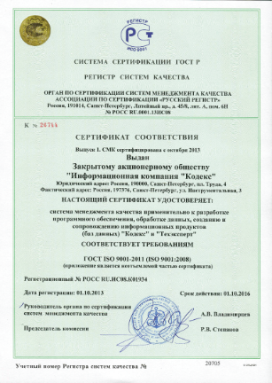
КАЧЕСТВО – ЭТО ГЛАВНЫЙ ПРИНЦИП КОРПОРАТИВНОЙ КУЛЬТУРЫ
Весь процесс производства и разработки систем сертифицирован
по международному стандарту ISO 9001
Самая ценная награда– это доверие пользователей,
проверенное годами

Slide 6
НАКОПЛЕННЫЙ ОПЫТ
ЭВОЛЮЦИЯ ПРОФЕССИОНАЛЬНЫХ СПРАВОЧНЫХ СИСТЕМ
КОДЕКС
Бухгалтеры
Юристы
Кадровые сотрудники
СТРОЙЭКСПЕРТ
ГАПы, ГИПы
Инженеры ПТО
Проектировщики
ТЕХЭКСПЕРТ
Предприятия ТЭК
Строительные компании
СИСТЕМА УПРАВЛЕНИЯ НОРМАТИВНОЙ ТЕХНИЧЕСКОЙ ДОКУМЕНТАЦИЕЙ (НТД)
1991
1999
2000
2004
2005
2015
2016
Профессиональные юридические системы
Выявление и закрытие потребностей специалистов строительной отрасли
Комплексное обеспечение технических специалистов предприятия актуальной нормативно-правовой и нормативно-технической информацией
Выстраивание бизнес-процесса управления НД на предприятии. Интеграция систем Кодекс/Техэксперт с ERP, САПР, PDM и др. системами.
2011
Высокое качество
выпускаемой
продукции
Наличие Системы управления
НТД на предприятии

Slide 7
^{ИНФОРМАЦИОННЫЙ ФОНД}
ИНСТРУМЕНТЫ ДЛЯ РАБОТЫ С ИНФОРМАЦИЕЙ
^{КОМПЛЕКСНОЕ СОПРОВОЖДЕНИЕ}
Полный систематизированный фонд нормативно-технической документации с постоянной актуализацией
^{Внедрение}
Интеграция с используемыми на предприятии системами (САПР, САП, управления справочными данными и т.д.)
СИСТЕМА УПРАВЛЕНИЯ НОРМАТИВНО-ТЕХНИЧЕСКОЙ
ДОКУМЕНТАЦИЕЙ
НА ПРЕДПРИЯТИИ
Международные
Стандарты.
Возможность заказать любой международный или зарубежный стандарт
^{Обучение}
Профессиональные информационные и аналитические сервисы для работы с документацией
Инструмент для ведения и хранения базы внутренних документов предприятия
^{Поддержка}

Slide 8
ПРОФЕССИОНАЛЬНЫЕ РЕШЕНИЯ
НАШИ ПОСТАВЩИКИ МЕЖДУНАРОДНЫХ И ЗАРУБЕЖНЫХ СТАНДАРТОВ:
SAI GLOBAL
РАЗРАБОТЧИКИ:
ASTM International;
ASME;
API (Американский институт нефти);
SAE International;
Институт стандартов Австрии ONORM – Austrian Standards;
Институт стандартов Венгрии;
Институт стандартов Финляндии;
SAC – Администрация по стандартизации КНР;
Китайский национальный институт стандартизации CNIS;
Институт стандартизации Вьетнама;
Бюро стандартизации Индии;
и другие зарубежные разработчики
БОЛЕЕ 1 800 000 ЗАРУБЕЖНЫХ И МЕЖДУНАРОДНЫХ СТАНДАРТОВ
ОТ 460 ОРГАНИЗАЦИЙ-РАЗРАБОТЧИКОВ

Slide 9
ТЕХЭКСПЕРТ – ЛИДЕР В ОБЛАСТИ ОБЕСПЕЧЕНИЯ ПРЕДПРИЯТИЙ РОССИИ ИНФОРМАЦИЕЙ О ТЕХНИЧЕСКОМ РЕГУЛИРОВАНИИ И СТАНДАРТИЗАЦИИ
Notes:
ТЭ сегодня - не только крупнейшая информационная сеть по обеспечению специалистов НТИ, она также является Национальным Центром распространения информации ЕЭК ООН, освещая основные направления работы комиссии в соответствии с программой развития Национальных центров.
И в качестве стратегического информационного партнера РСПП ТЭ
Активно участвует в работе Межотраслевых советов в области стандартизации и тех.регулирования.

Slide 11
Картотека зарубежных и международных стандартов

Slide 12
Информационная сеть «Техэксперт» - перевод технической и технологической зарубежной документации
Опыт с 2007 года
Многоуровневая система качества (языковая, техническая и технологическая редакция)
Переводы с/на различные европейские языки (в том числе венгерский, финский), а также китайский, фарси и другие языки.
Переводы документации для различных отраслей экономики
Проектирование промышленных объектов
Нефтегазовая отрасль
Топливная промышленность
Машиностроение и металлообработка
Строительство
Металлургия

Slide 13
НАШИ ПАРТНЕРЫ :
более 500 федеральных и муниципальных органов власти, министерств, ведомств, агентств, служб, некоммерческих партнерств, объединений, организаций, компаний:
Для нас очень важна поддержка наших партнеров, благодаря которой мы развиваемся и становимся еще лучше

Slide 14
НАШИ ПОЛЬЗОВАТЕЛИ:
Лидеры российской экономики, крупные промышленные, строительные, энергетические, транспортные компании. Органы государственной власти и надзора, некоммерческие организации – всего более 30 000 организаций и более 200 000 специалистов
Мы гордимся нашими пользователями

Slide 15
Спасибо за внимание!

